Slide 1
VABZDŽIAI
Kauno lopšelis- darželis „Liepaitė“
Parengė mokytojos: Aistė Guobė
Rasa Barvainienė

Slide 2
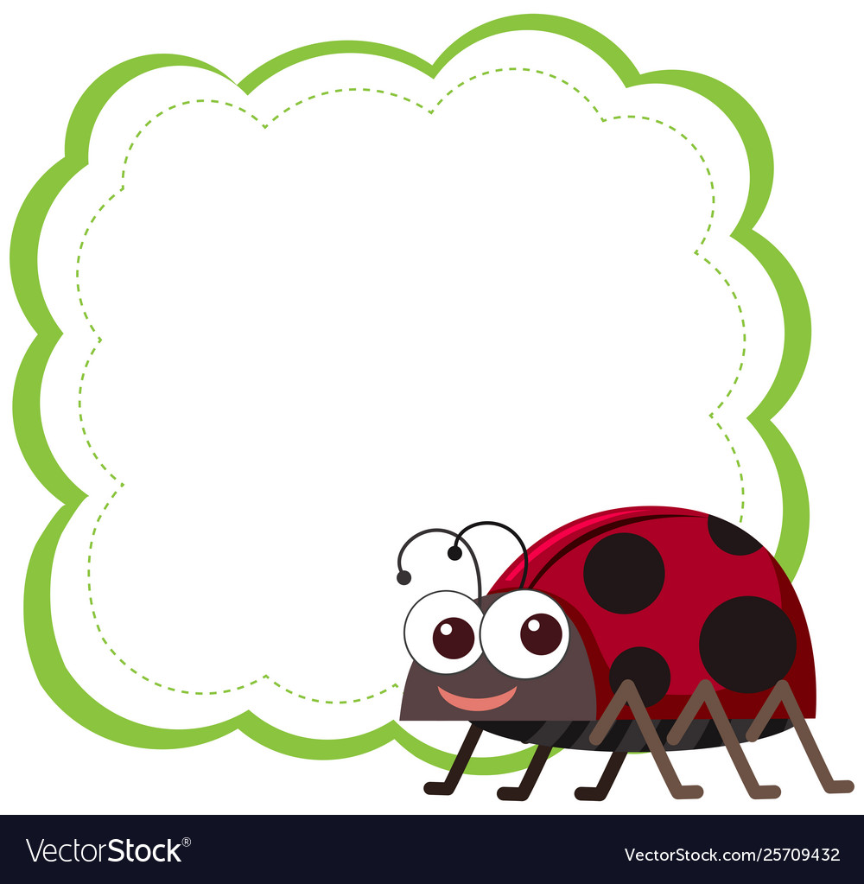
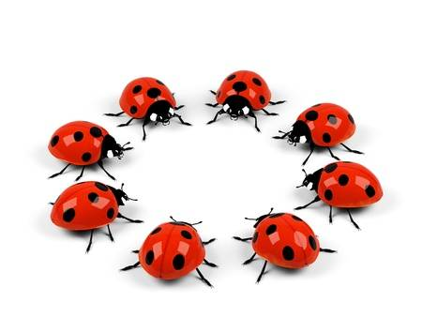
SVEIKI VAIKAI. AŠ ESU BORUŽYTĖ VARDU TAŠKUOLYTĖ.
ŠIANDIEN NORIU JUS SUPAŽINDINTI SU SAVO DRAUGAIS VABZDŽIAIS.

Slide 3
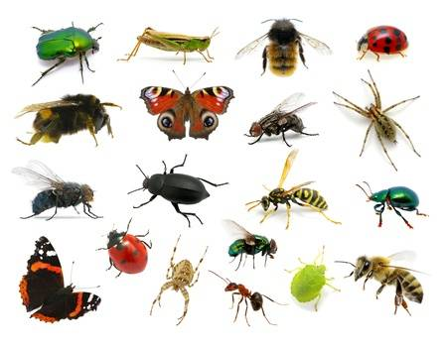
VABALAI YRA GAUSIAUSIAS VABZDŽIŲ BŪRYS. JIE GYVENA VISUR: DIRVOŽEMYJE IR VANDENYJE, ANT MEDŽIŲ IR MEDŽIUOSE, PŪVANČIOSE ORGANINĖSE LIEKANOSE.

Slide 4
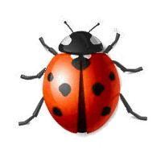
TRUMAI DAR PAPASAKOSIU APIE SAVE.
BORUŽĖS MINTA AMARAIS IR ERKUTĖMIS. MOKSLINIKAI IŠTYRĖ, JOG BORUŽĖS NUSPĖJA BENT PUSMEČIO ORUS, TAČIAU NEŽINO KAIP JOS TAIP ATSPĖJA.
BO-RU-ŽĖ

Slide 5
PRISITAIKIUSIOS RINKTI ŽIEDINIŲ AUGALŲ NEKTARĄ IR ŽIEDADULKES, IR YRA LABAI SVARBIOS AUGALŲ APDULKINIMO PROCESE.
BI-TĖ

Slide 6
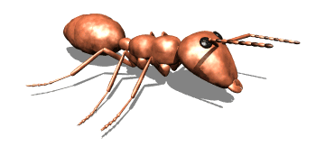
SKRUZDĖLĖS GYVENA DIDELĖMIS BENDRUOMENĖMIS. JOS ĮSIRENGIA SUDĖTINGUS LIZDUS. MES MATOME TIK VIRŠUTINĘ SKRUZDĖLYNO DALĮ. PO ŽEME IKI 2 METRŲ GYLYJE YRA DAUGYBĖ ĮVAIRIŲ URVELIŲ IR KAMARĖLIŲ. SURASTI KELIĄ Į SKRUZDĖLYNĄ VABZDŽIUI PADEDA GERA UOSLĖ.
SKRUZ-DĖ-LĖ

Slide 7
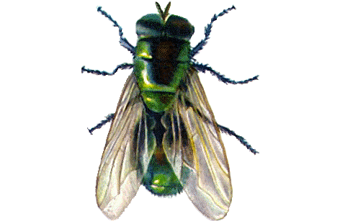
MUSĖS TURI GERAI IŠVYSTYTAS AKIS
MUSĖS ŽMOGAUS APLINKOJE LABAI PAPLITUSIOS IR GALI PERNEŠTI RIMTAS LIGAS, TODĖL JOS NAIKINAMOS.
MU-SĖ

Slide 8
DRUGIAI YRA VIENI GERIAUSIAI PAŽĮSTAMŲ VABZDŽIŲ. PASAULYJE YRA APIE 160 000 RŪŠIŲ, LIETUVOJE – 2281. DRUGIAI YRA PRISKIRTI VIENAI IŠ DVIEJŲ GRUPIŲ : DIENINIAI IR NAKTINIAI.
DRU-GIAI

Slide 9
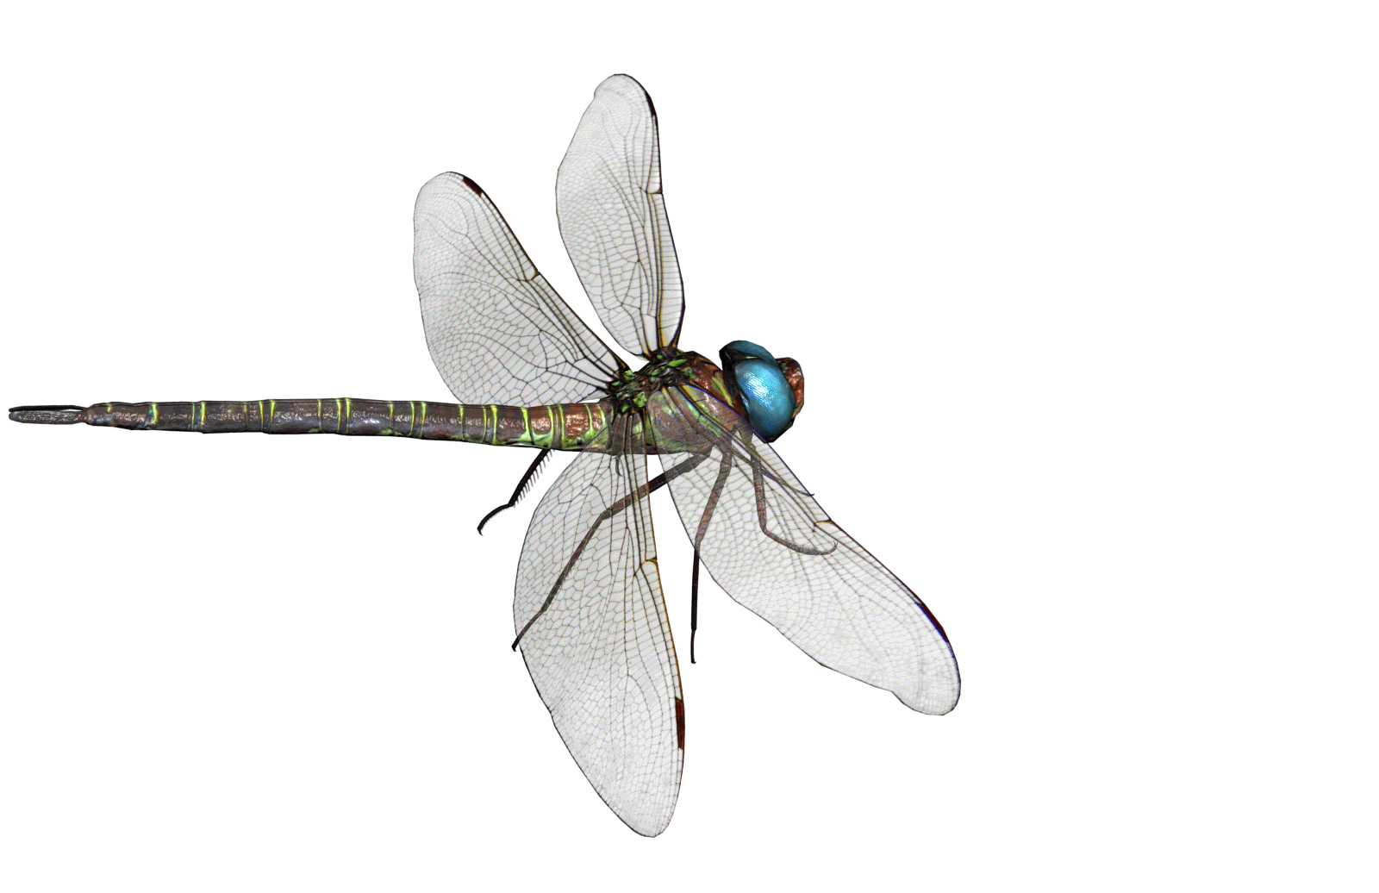
SKRAIDO LABAI GREITAI. BAIKŠTŪS.
GYVENA STOVINČIUOSE IR LĖTAI TEKANČIUOSE VANDENYSE.
LAUM-ŽIRGIS

Slide 10
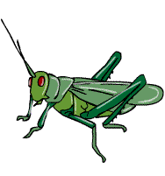
PAJUTĘS PAVOJŲ, ŽIOGAS ATSISPYRĘS UŽPAKALINĖMIS KOJOMIS ŠOKA TOLYN IR PASISLEPIA TARP ŽOLYNŲ.
ŽIO-GAS

Slide 11
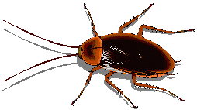
TARAKONAI TAI VABZDŽIAI „ NENAUDĖLIAI“, KURIE APSIGYVENA ŽMONIŲ NAMUOSE, PUOTAUJA, MISDAMI MAISTO LIKUČIAIS IR PLATINA LIGAS.
TA-RA-KO-NAS

Slide 12
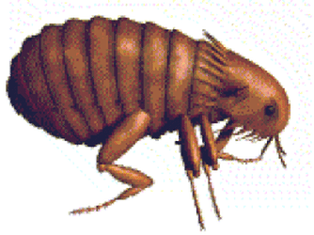
BLUSOS TAIP PAT YRA VABZDŽIAI „NENAUDĖLIAI“, ŽMOGAUS IR GYVŪNŲ PARAZITAI IR LIGŲ PLATINTOJAI.
BLU-SA

Slide 13
VĖLYVĄ RUDENĮ DIDELIS IR SUDĖTINGAS VABZDŽIŲ PASAULIS APMIRŠTA IKI KITO PAVASARIO. DAUGUMA SUAUGĖLIŲ VABZDŽIŲ ŽŪVA. DIRVOJE, SAMANOSE, KELMUOSE, PO MEDŽIŲ ŽIEVE IR KITUR ŽIEMOTI LIEKA KIAUŠINIAI, LERVOS, LĖLIUKĖS IR TIK KAI KURIE SUAUGĘ VABZDŽIAI.
AČIŪ, KAD SUSIPAŽINOTE SU MANO DRAUGAIS.
IKI PASIMATYMO.

